Slide 1
Stratégie amiante
Nadia Ouartani
Company confidential

Slide 2
CMR
L’amiante : quelle réglementation ?
La réglementation interdit l’utilisation de l’amiante depuis 1997 en France et 2005 en Europe
Obligation pour les immeubles bâtis d’avoir un Dossier Technique Amiante (DTA) Code de la santé publique
Décret 2011-629
Fait par un organisme accrédité
Renouvelable tous les 3 ans maxi, indique où se trouve les matériaux amiantés et leur état de conservation
NE SERT PAS POUR REALISER DES TRAVAUX
Obligation de Repérage Avant Travaux (RAT) Code du Travail
Décret 2017-899, R4412-97 , Norme NF X46-100
Avant tous travaux, obligation de savoir s’il y a présence ou non d’amiante
« Dans les travaux à réaliser, les matériaux contiennent-ils de l’amiante ? »
NON
Avec une argumentation à l’appui (documentation, archives, date des derniers travaux, etc…)
JE NE SAIS PAS / PEUT-ÊTRE
OUI
Obligation de faire un RAT par une entreprise spécialisée
Appel à une entreprise spécialisée pour réaliser les travaux en sous-section 3 ou 4
Informations confidentielles

Slide 3
CMR
L’amiante : quelle formation?
Formation | Durée | Personne concernée | Objectif de la formation
Prévention des risques liés à l’amiante - Donneur d'Ordre (CARSAT) | 2 jours en présentiel | Les chefs de groupe et leurs assistants, les correspondant HSEQ, les responsable maintenance, les experts prévention, l’expert HI, CSSCT | Les obligations du DO, la connaissance générale de l’amiante, exercices pratiques
Formation Amiante Mixte Sous Section 4 (SS4) Amiante recyclage sous-section 4 (SS4) | 5 jours en présentiel (recyclage tous les 3 ans) | Les experts prévention, l’expert HI, les correspondants HSEQ, les facilités générales, les AT secteur (travaux en jn) | Réaliser la mise en chantier et MAT spécifique amiante SS4 ou SS3 en chantier clos. Savoir critiquer/analyser un mode opératoire/plan de retrait, connaitre les obligations d’un mode opératoire/plan de retrait, habillage/déshabillage EPI, décontamination.
Prévention du Risque Amiante Port des EPI et des Equipements Respiratoires | 1 jours en présentiel | La cellule travaux, les chefs de quart et leur remplaçant, les pompiers | Connaitre les risques liés à l’amiante, habillage/déshabillage EPI, décontamination pour pénétration dans un chantier clos amiante
Prévention risque Amiante -RAT Documents de travail | 2H00 en présentiel | Tout le personnel de production, maintenance, HSE, CSSCT ou toutes les personnes signant ou faisant des AT / MAT. Les préparateurs travaux. | Présentation et sensibilisation du personnel sur le risque Amiante / FCR / Plomb, maitriser les documents et la mise au travail (Lecture RAT, fiches STA et FEB)
Sensibilisation amiante e-learning. | 30 min en e-learning | Tout le personnel LYB du site | Présentation du sujet Amiante​ / FCR pour tous

Slide 4
CMR
L’amiante : quelle formation ?
Pour des interventions de maintenance courante ou d’urgence
qui n’ont pas pour objectif de retirer ou d’encapsuler l’amiante
Le personnel intervenant sur des matériaux amiantés (joints, calo…) doit avoir la formation opérateur en Sous-Section 4 (SS4) et posséder un mode opératoire décrivant le détail des opérations.
Pour des interventions de retrait d’amiante
La société et le personnel intervenant dans le cadre de retrait de matériaux amiantés doivent posséder l’habilitation Sous-Section 3 (SS3) et un plan de retrait décrivant en détail les opérations.
Sans formation SS3 ou SS4, il est interdit d’intervenir sur des matériaux amiantés.
Pas de travaux sur l'amiante par le personnel LYB même si formé

Slide 5
CMR
L’amiante sur le site : Actions mises en place
Partenariat passé avec la CARSAT
Formation du personnel LYB
Formation de personnel LYB dans chaque unité en encadrement mixte SS4 (sous-section 4 amiante)
Repérage amiante dans toutes les unités du site en fonctionnement
Pour avoir une meilleure connaissance et anticipation des travaux à venir
Mise en place de contrats avec des entreprises en SS4/SS3 et diagnostiqueurs
Suivi et mise à jour des DTA bâtiments

Slide 6
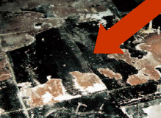
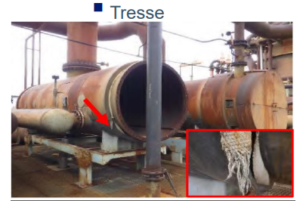
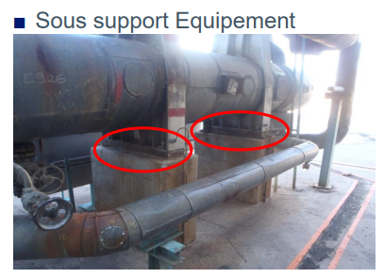
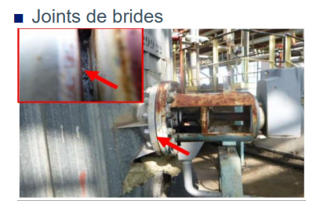
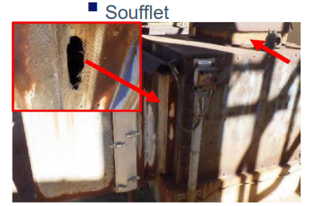
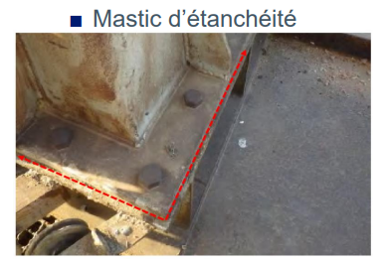
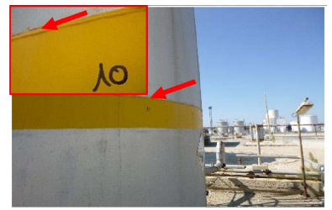
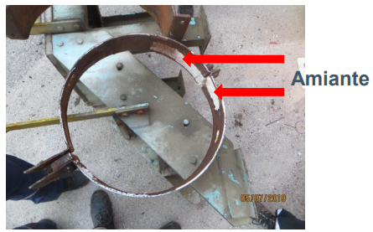
CMR
L’amiante sur le site : où ?
Sur site, on retrouve de l’amiante:
Flocage
Calorifugeage
Joints (brides, étanchéité), tresse, cerce …
Colle, dalles de sol
Bitumes, ciment, fibrociment…
Peinture, enduit
Mastic
…

Slide 7
CMR
L’amiante sur le site : où ?

Slide 8
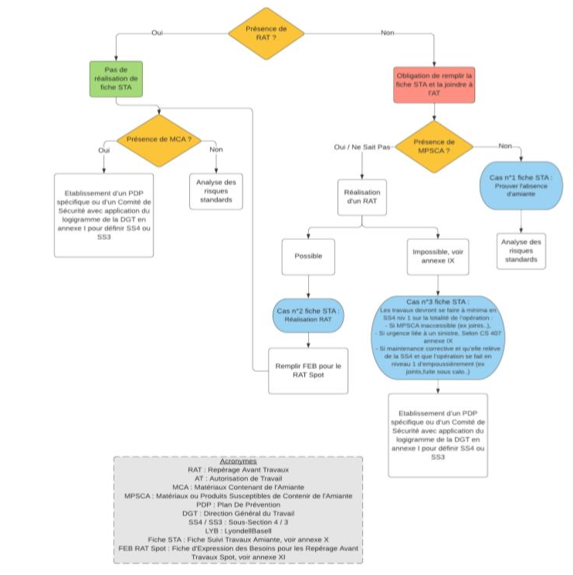
CMR
L’amiante sur le site : préparation des travaux
Avant tous travaux, se poser la question suivante :
Y a-t-il la présence d’un RAT ?

Slide 9
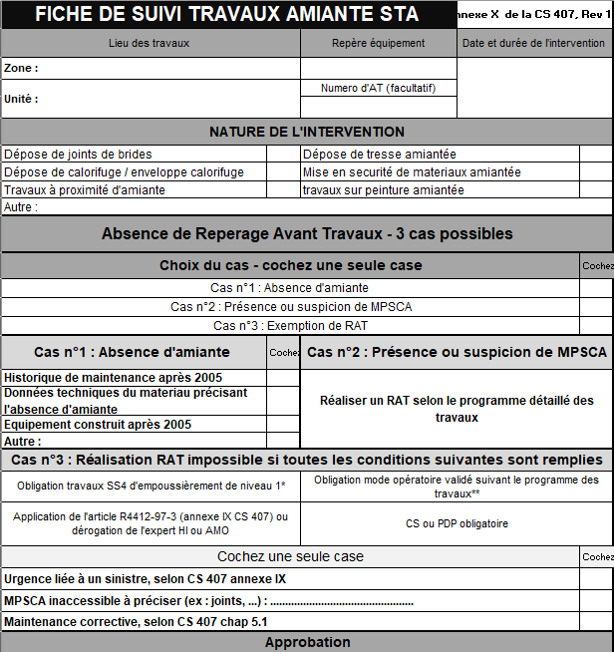
CMR
L’amiante sur le site : préparation des travaux
Fiche de Suivi Travaux Amiante

Slide 10
RAT NFX 46-100
Company confidential

Slide 11
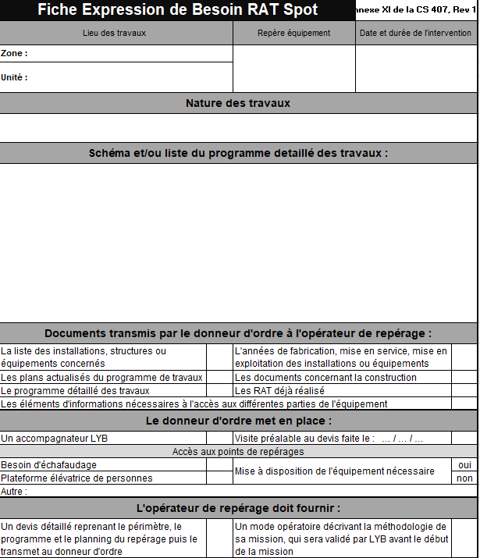
CMR
L’amiante sur le site : RAT
Fiche d’Expression des Besoins pour le RAT

Slide 12
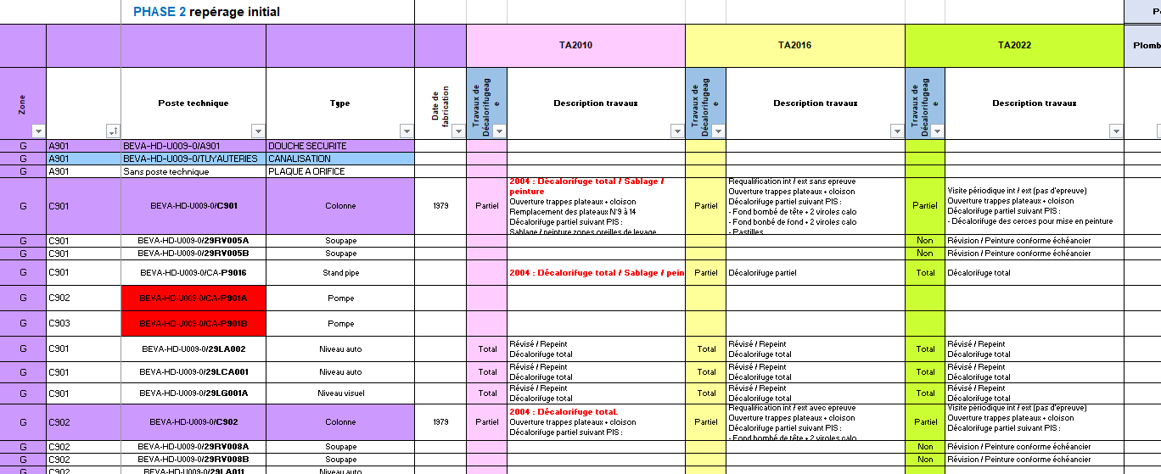
CMR
L’amiante sur le site : Historique
Company confidential

Slide 13
CMR
Stratégie d’analyse RAT : analyse documentaire
Analyse du scope TA (réunions de phasage en préparation et diag)
Revue de toutes les interventions sur lignes et équipements (statique, rotating, EIA, projet)
1ère analyse documentaire: date d’installation du matériel ou de dernière intervention
2005
TA 2010
TA 2016
Prélèvement systématique
Analyse documentaire si fiable
Base documentaire pour analyse
Scope TA 2022
Scopes TA 2010 et 2016
Fiches techniques des appareils
Programmes PIS/CUI gérés par inspection
Base de données soupapes gérée par inspection
Standard de construction
Plans d’équipements
Base de données usine : SAP
Communication Fournisseurs
Company confidential

Slide 14
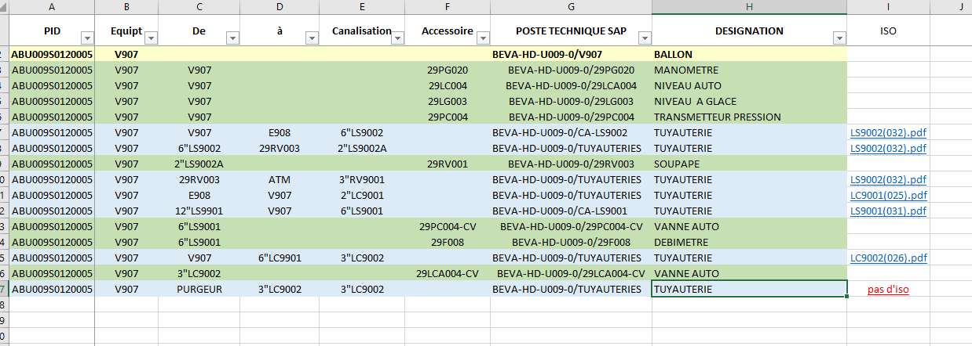
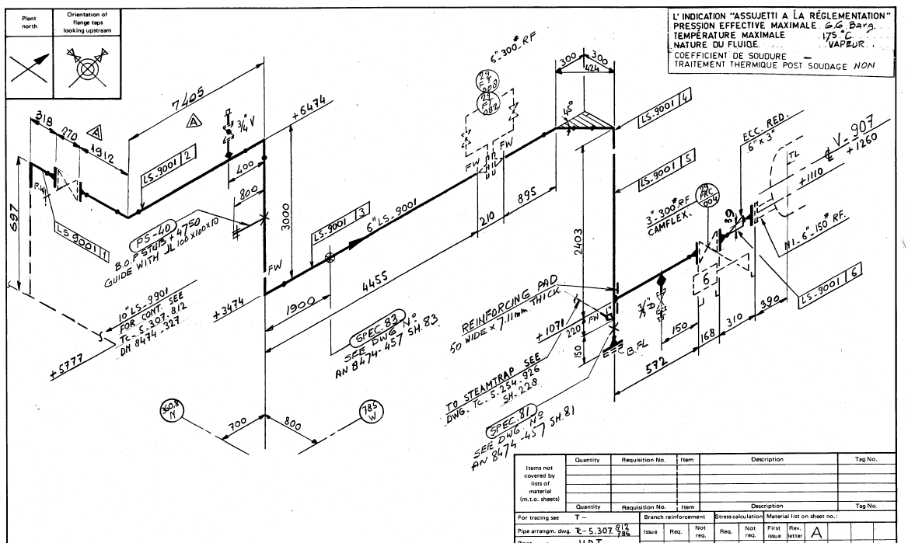
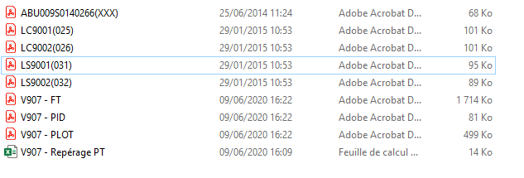
CMR
L’amiante sur le site : Fiche technique équipement

Slide 15
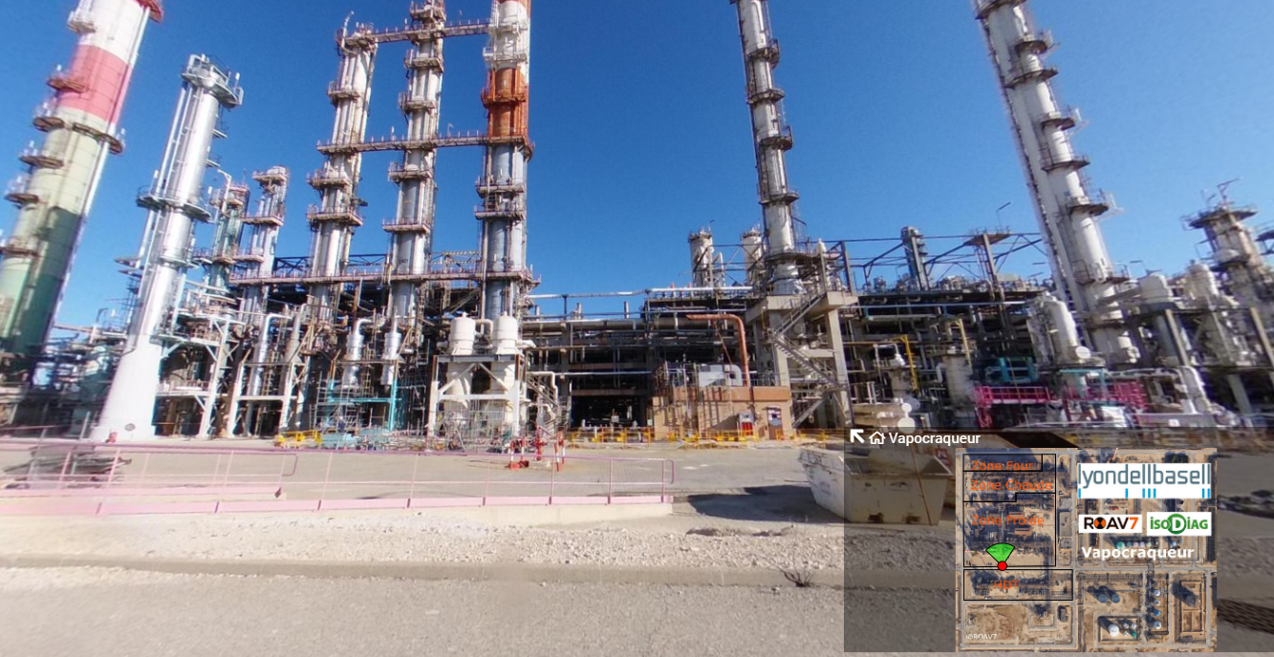
CMR
L’amiante sur le site : Logiciel de gestion

Slide 16
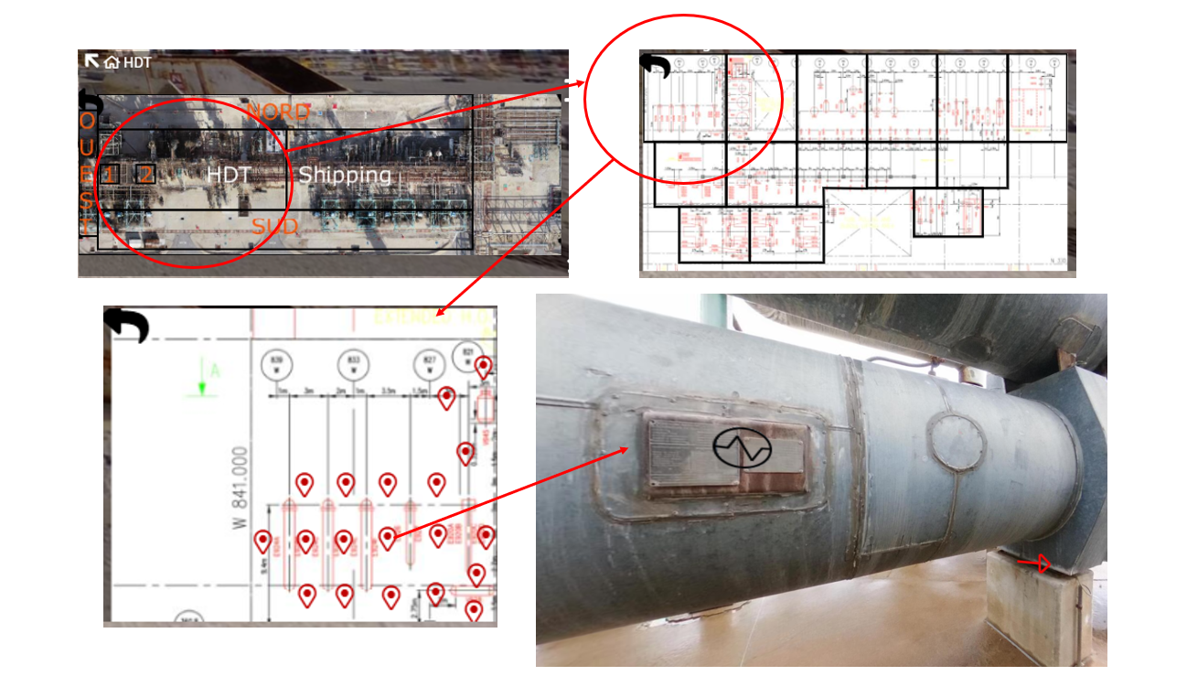
CMR
L’amiante sur le site : Logiciel de gestion

Slide 17
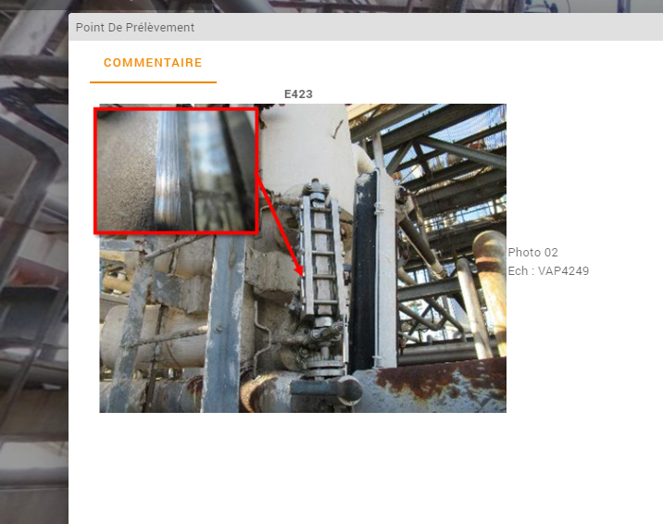
CMR
L’amiante sur le site : Logiciel de gestion

Slide 18
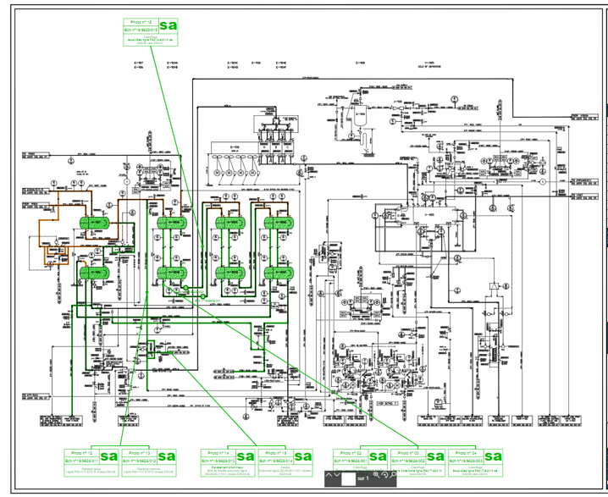
CMR
L’amiante sur le site : transcription sur PID

Slide 19
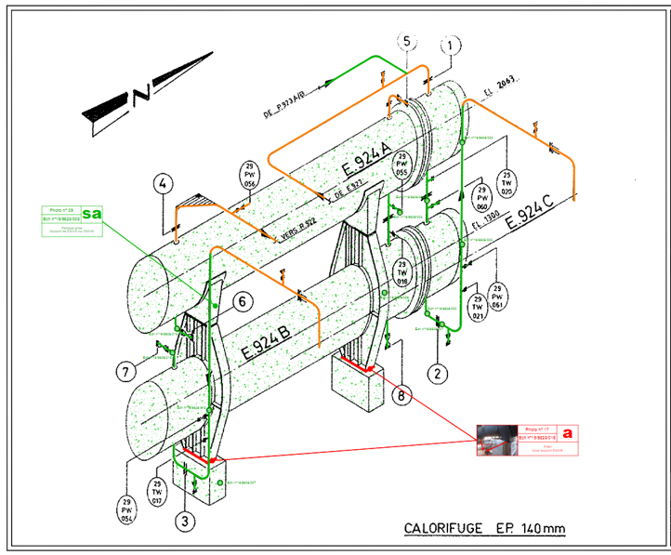
CMR
L’amiante sur le site : transcription sur FT de mise a disposition

Slide 20
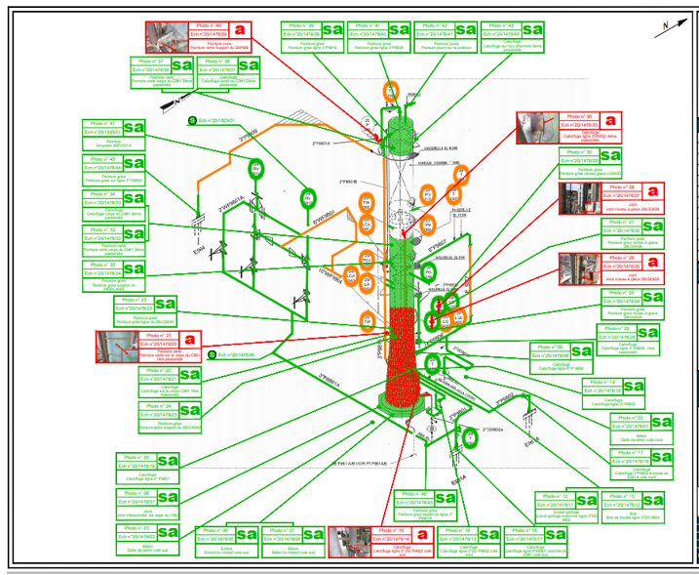
CMR
L’amiante sur le site : transcription sur FT de mise a disposition

Slide 21
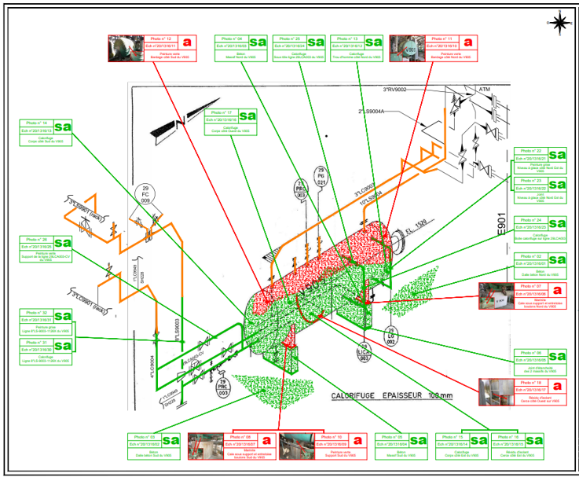
CMR
L’amiante sur le site : transcription sur FT de mise a disposition

Slide 22
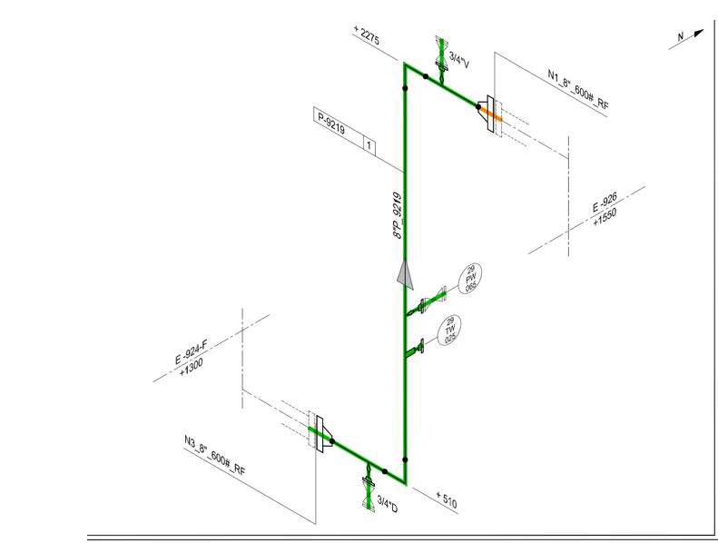
CMR
L’amiante sur le site : transcription sur isométrie

Slide 23
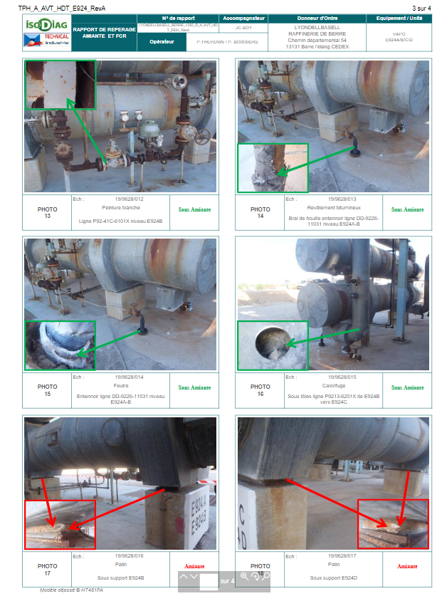
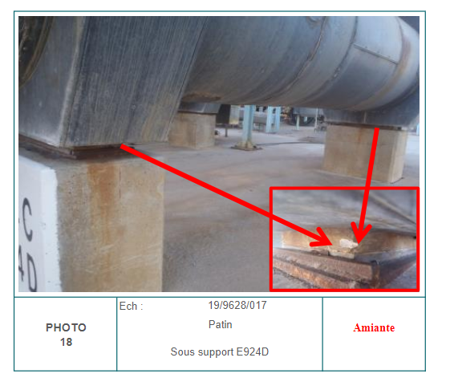
CMR
L’amiante sur le site : trame photo

Slide 24
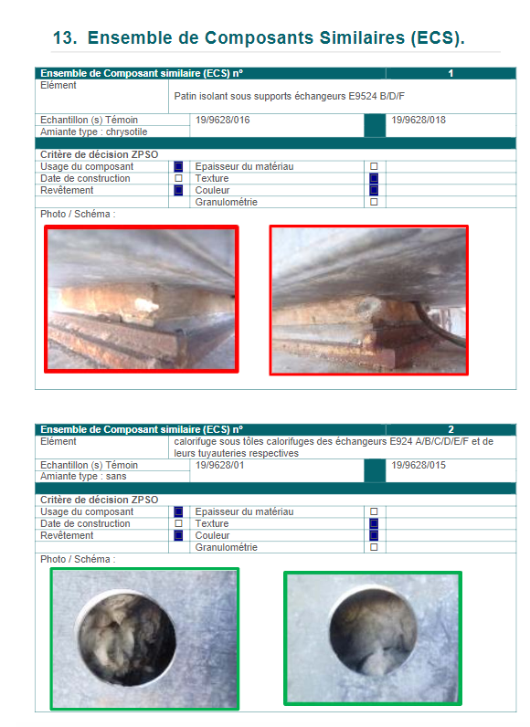
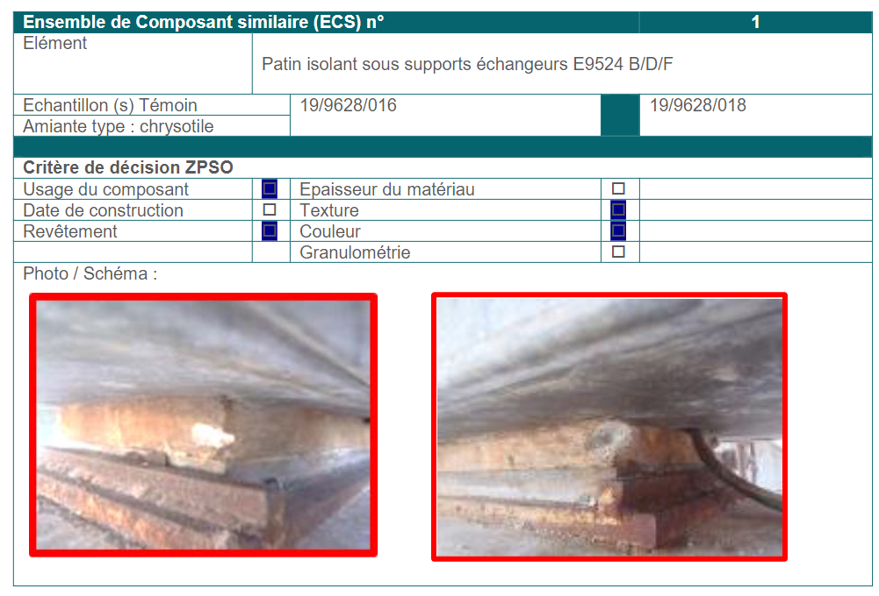
CMR
L’amiante sur le site : ensemble de composants similaires (ECS)

Slide 25
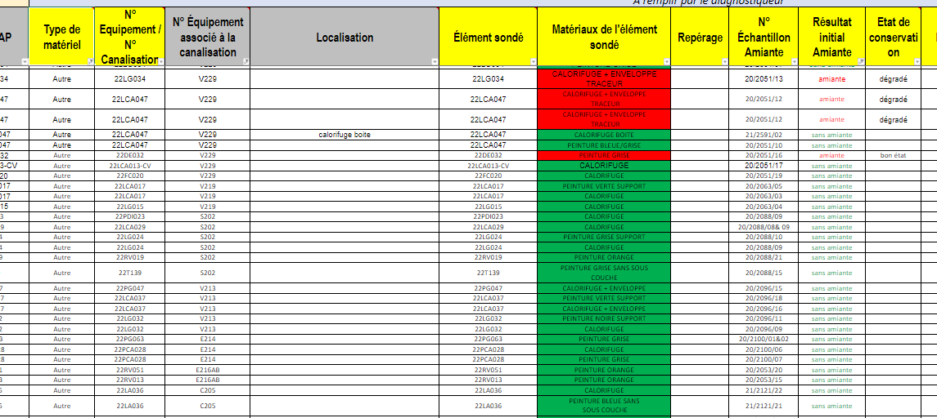
CMR
L’amiante sur le site : transcription sur fichier excel

Slide 26
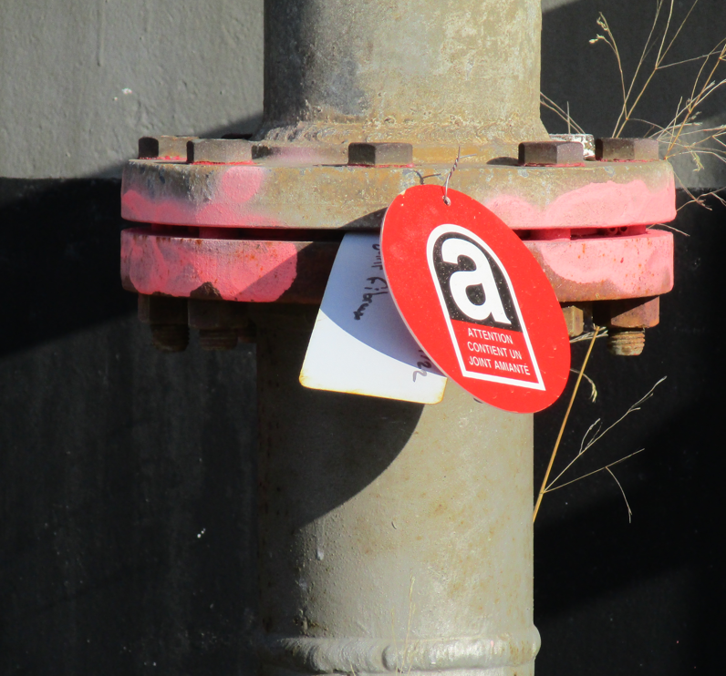
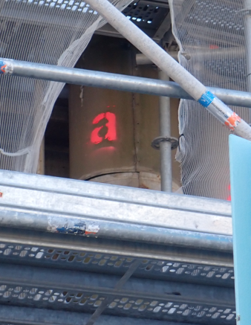
CMR
L’amiante sur le site : Marquage sur site

Slide 27
Travaux de désamiantage
Company confidential

Slide 28
CMR
Rôle du donneur d’ordre
Réaliser un repérage avant travaux afin de s’assurer de la présence ou non de matériaux ou produits contenant de l’amiante (article R4412-97 DU CSP)
Communiquer le résultat du repérage aux intervenants du chantier
Vérifier dès la phase préparation et avant toute intervention dans quel champ réglementaire les travaux se situent (L. 4531-1 code du travail) SS4/SS3
Confier les travaux à une entreprise certifiée (article 4412- 129 du Code du Travail)
S'assurer de la bonne gestion des déchets jusqu'à leur élimination

Slide 29
CMR
Si travaux amiante
Joindre obligatoirement le mode opératoire pour les opérations en sous-section 4 ou le plan de retrait pour les opérations en sous-section 3 lors de l’édition du bon de travail.
Si pas de mode opératoire ou de plan de retrait pour des travaux en SS3/SS4, pas de travaux
La personne qui rédige l’AT, vérifie que le mode opératoire fourni pour les travaux en SS4 est bien présent sur le disque G, rubrique Amiante/FCR/Plomb

Slide 30
CMR
Mise Au Travail MAT
Comité sécurité ou PDP spécifique obligatoire pour tous les travaux amiante, avec la précision du plan de secours établi conjointement avec les pompiers ainsi que les moyens de secours mis à leurs dispositions (combinaison, issue de secours, …)
Pénétration interdite dans le balisage amiante pour toute personne LYB sauf
Si urgence liée à un soin/accident par le personnel d’intervention Pompier formé amiante sur 1 journée
Si urgence liée à un incident ou impératif production par du personnel formé amiante sur 1 journée.
Pour les travaux en SS3 et SS4 en chantier clos, la MAT sera faite par du personnel LYB formé SS4 ou formé « Prévention du Risque Amiante Port des EPI et des Equipements Respiratoires » 1 jour et ayant délégation de pouvoir pour la mise au travail

Slide 31
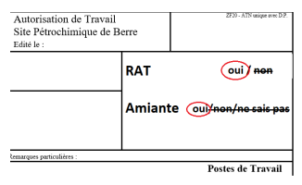
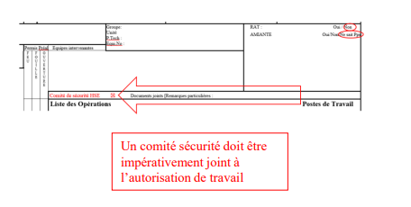
CMR
Edition et Signature AT (Autorisation de Travail)
Remplir l'information Amiante sur l'AT en haut à droite
Autorisation de Travail – Encadré Amiante, à remplir par la personne qui édite l’AT
Si cette case n’est pas complétée,
les travaux ne doivent pas se faire

Slide 32
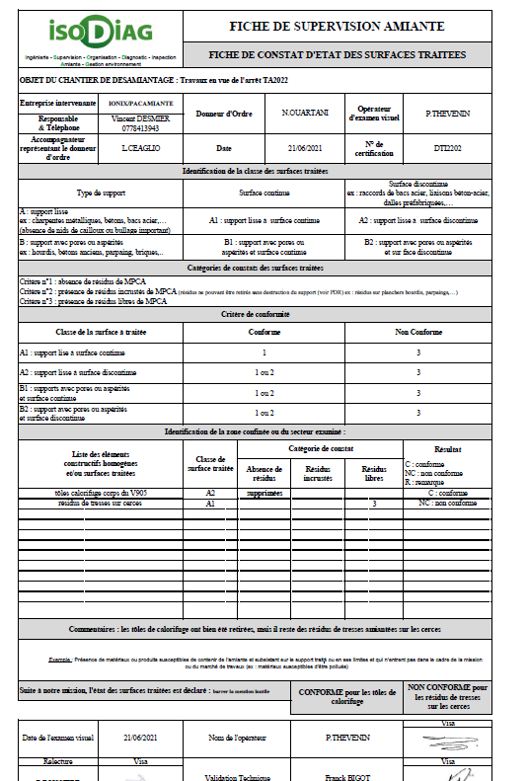
CMR
Examen visuel NF X 46-021
Objectifs de l’examen visuel après travaux
L’examen ou contrôle visuel est l’un des éléments clé du processus de réception d’un chantier de retrait des matériaux et produits contenant de l’amiante. A l’achèvement de travaux de désamiantage ou d’encapsulage et avant restitution des locaux (avant la levée du chantier).
L’objectif est de s’assurer que les travaux de retrait ont été réalisés conformément au contrat de travaux.
Par qui ?
L’entreprise de diagnostic de l’unité concernée, et doit être réalisé par un opérateur de repérage titulaire d’une certification avec mention.
Quels matériaux sont concernés ?
Après retrait de tout matériau ou produit contenant de l’amiante afin de garantir la sécurité des personnes amenées à réoccuper les locaux ou à effectuer des travaux à l’issue des opérations de désamiantage.

Slide 33
CMR
Mise à jour des RAT

Slide 34
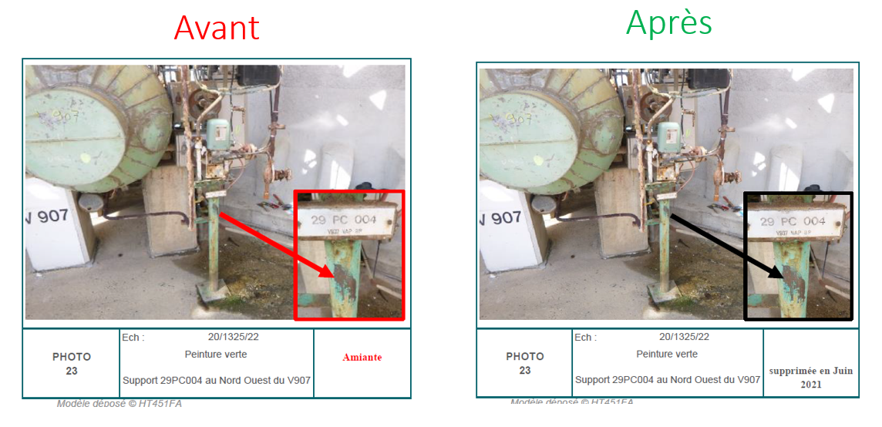
CMR
Mise à jour des RAT

Slide 35
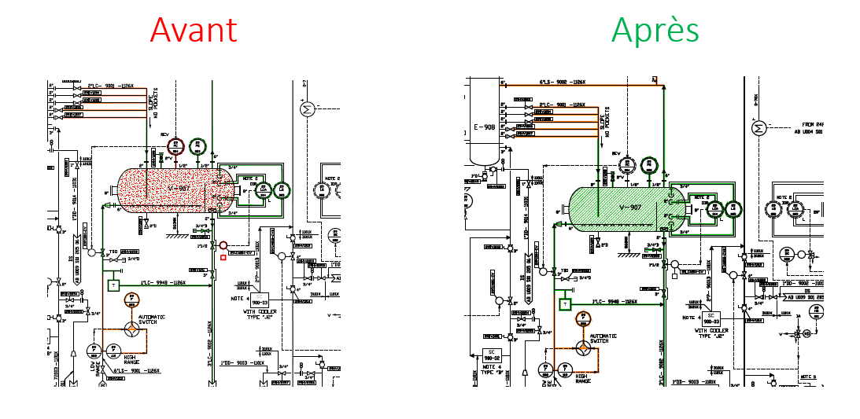
CMR
Mise à jour des RAT

Slide 36
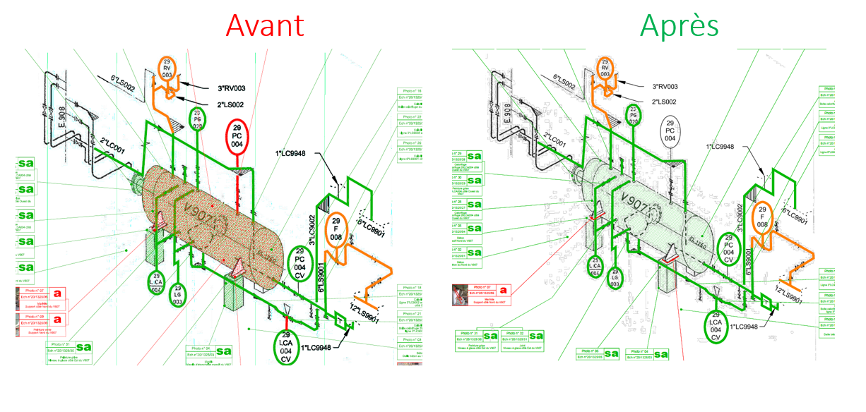
CMR
Mise à jour des RAT

Slide 37
CMR
Après sablage

Slide 38
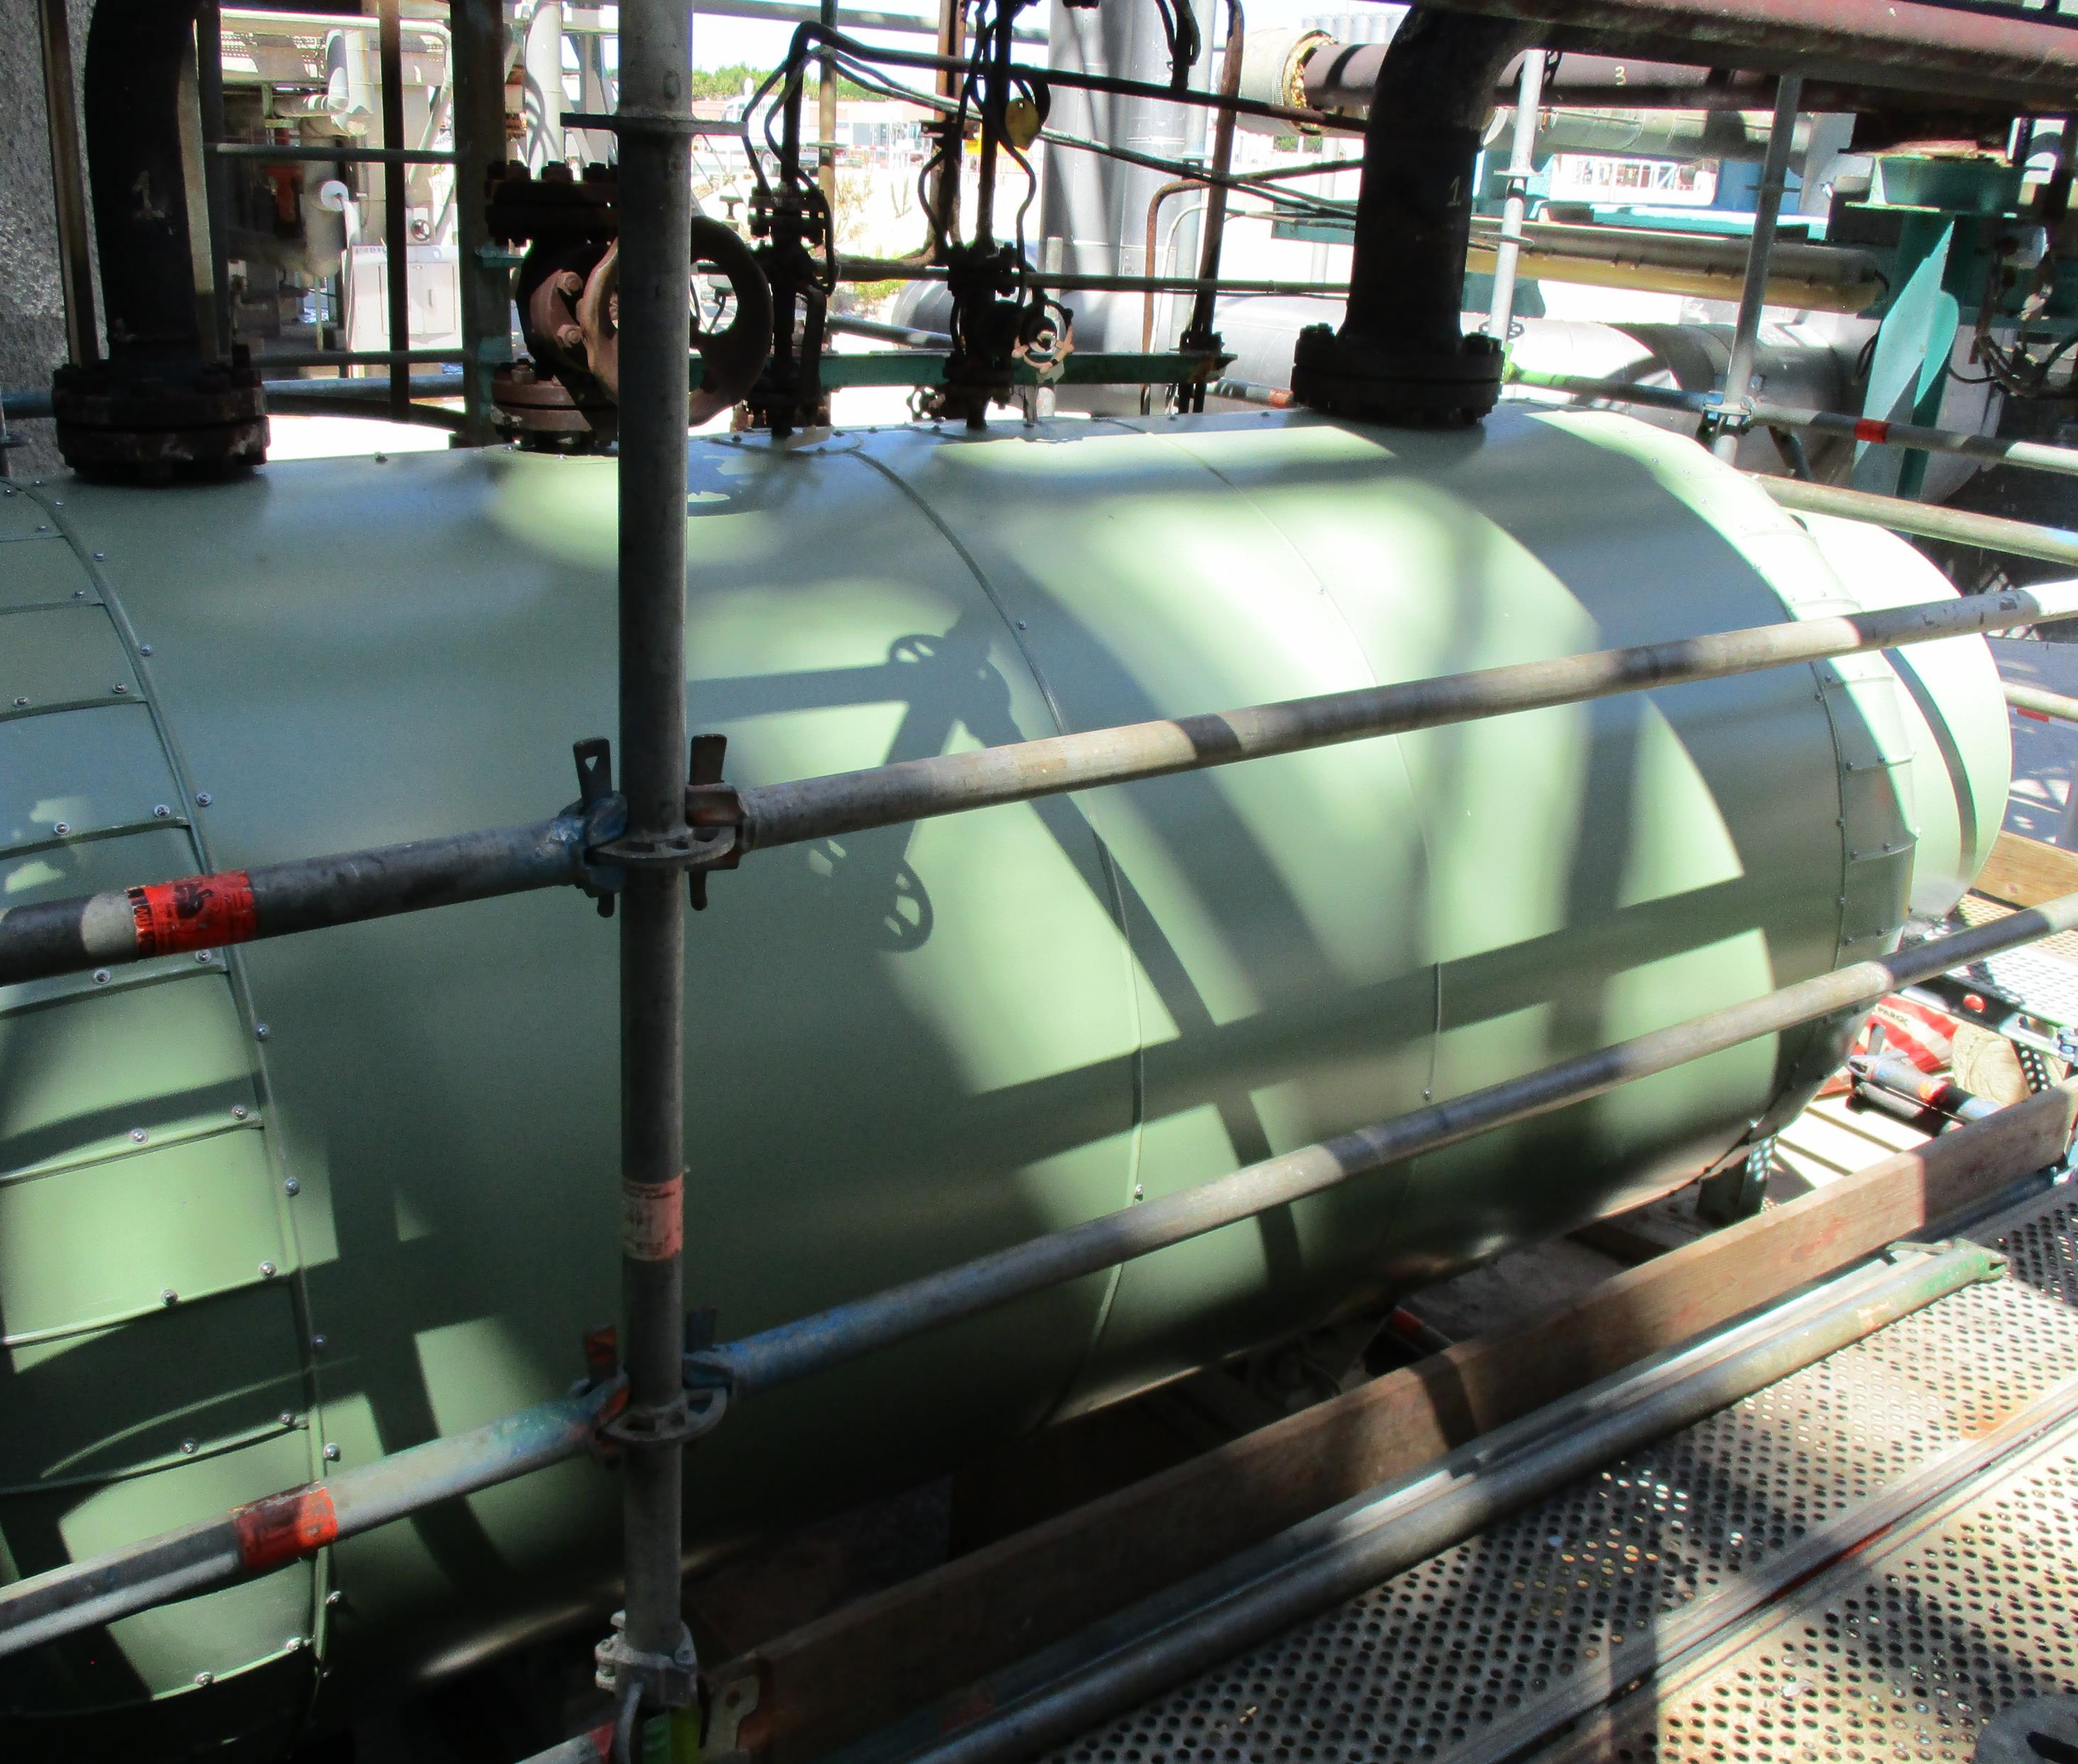
CMR
Calo neuf fin des travaux

Slide 39
CMR
Merci pour votre attention
Nadia OUARTANI
Assistant à Maitrise d’Ouvrage Site Amiante, FCR, Plomb
Bâtiment Y bureau B5
Tel : +33 4 42 74 60 35
Nadia.Ouartani@lyondellbasell.com
LYONDELLBASELL SERVICES France
Chemin départemental 54,
13131 Berre-l’Etang
www.lyondellbasell.com

